Slide 1
Тема уроку: JavaFX

Slide 2
Історія FX. Розвиток GUI
Або коротко – це вся графіка, що ми бачимо при роботі з комп`ютером \ додатками.
Графі́чний інтерфе́йс кори́стувача́ — тип інтерфейсу, який дає змогу користувачам взаємодіяти з електронними пристроями через графічні зображення та візуальні вказівки, на відміну від текстових інтерфейсів, заснованих на використанні тексту, текстовому наборі команд та текстовій навігації.
Свій розвиток він починає приблизно в 70-80 роки й становиться частиною операційної системи.

Slide 3
Історія FX. Розвиток GUI
Найперша бібліотека була AWT(About Windows Typekit).
Далі буквально через пару років з`являється Swing. Вона взаємодіє з AWT й має деякі свої компоненти, класи та інше.
Вона доволі гарно себе проявляє й на ній починають писати Desktop Aplication.
Приблизно років 10 вона тримала актуальність.
Приблизно в 2008 році було придбано компанію, яка розробила JavaFX.

Slide 4
Чим крутий FX?
Бібліотека JavaFX була краще розвинена, а ніж в Swing та AWT. Додані були можливості працювати з операційними системами мобільних девайсів.
Додано підтримку веб додатків(чого не було в Swing, AWT).
Додано підтримку CSS(Cascading Style Sheets).
Так чи інакше, найсильніша сторона Java був backend. Але ми маємо свою бібліотеку для frontend-а – JavaFX.
Якщо ви зрозумієте JavaFX, то ви зрозумієте й інші бібліотеки в інших мовах програмування, бо логіка +- ідентична. Це великий плюс для вивчення frontend.

Slide 5
FX. Архітектура
JavaFX надає повний API з багатим набором класів та інтерфейсів для створення програм з графічним інтерфейсом з багатою графікою.
Важливими пакетами цього API є:
javafx.animation – містить класи для додавання анімацій на основі переходів, таких як заливка, згасання, поворот, масштабування та переклад до вузлів JavaFX.
javafx.application – містить набір класів, які відповідають за життєвий цикл програми JavaFX.
javafx.css – містить класи для додавання CSS-подібного стилю додатків з графічним інтерфейсом JavaFX.
javafx.event – ​​містить класи та інтерфейси для доставки та обробки подій JavaFX.
javafx.geometry – містить класи для визначення 2D-об'єктів та виконання над ними операцій.
javafx.stage – цей пакет містить класи контейнерів верхнього рівня для програми JavaFX.
javafx.scene – цей пакет надає класи та інтерфейси підтримки графа сцени. Крім того, він також надає підпакети, такі як полотно, діаграма, елемент управління, ефект, зображення, введення, макет, мультимедіа, малювання, форма, текст, перетворення, веб і т. д.

Slide 6
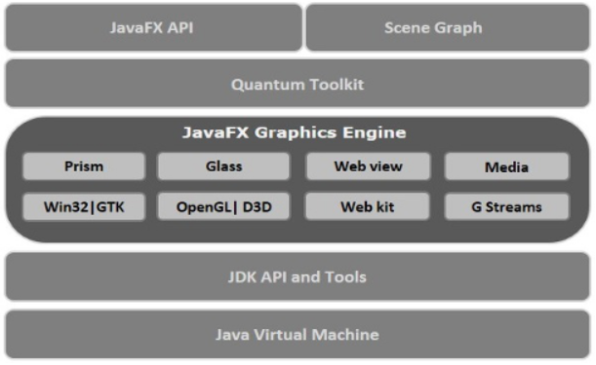
JAVAFX API

Slide 7
JavaFX. Графік сцени
У JavaFX програми з графічним інтерфейсом було закодовано з використанням графа сцени. Граф сцени є відправною точкою під час створення програми з графічним інтерфейсом. Він містить прикладні примітиви (GUI), які називаються вузлами.
Вузол є візуальним / графічним об'єктом і може включати:
Геометричні (графічні) об'єкти – (2D і 3D), такі як коло, прямокутник, багатокутник тощо.
Елементи управління інтерфейсу – такі як кнопка, прапорець, поле вибору, текстова область тощо.
Контейнери – (панелі макета), такі як Кордон, Панель сітки, Панель потоку тощо.
Елементи мультимедіа – такі як об'єкти аудіо, відео та зображення.

Slide 8
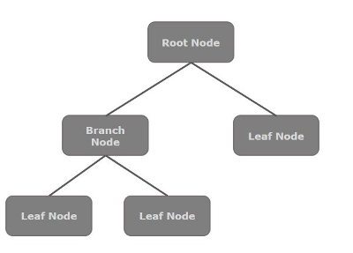
JavaFX. Графік сцени
Загалом колекція вузлів складає граф сцени. Всі ці вузли розташовані в ієрархічному порядку, як показано нижче.
Кожен вузол у графі сцени має одного з батьків, а вузол, який не містить жодних батьків, називається кореневим вузлом .
Таким же чином, кожен вузл має один або кілька дочірніх вузлів, а вузол без дочірніх вузлів називається кінцевим вузлом ; вузол з дочірніми елементами називається вузлом розгалуження .
Примірник вузла може бути доданий у граф сцени лише один раз. Вузли графа сцени можуть мати ефекти, непрозорість, перетворення, обробники подій, обробники подій, специфічні для застосування стану.

Slide 9
JavaFX. Prism
Prism – це високопродуктивний графічний конвеєр з апаратним прискоренням, який використовується для візуалізації графіки JavaFX. Він може відображати як 2-D, так і 3-D графіку.
Для візуалізації графіки Prism використовує –
DirectX 9 на Windows XP та Vista.
DirectX 11 у Windows 7.
DirectX 12 у Windows 10.
OpenGL на Mac і Linux, вбудовані системи.
У випадку, якщо апаратна підтримка графіки в системі недостатня, Prism використовує шлях обробки програмного забезпечення для обробки графіки.
При використанні з підтримуваною графічною картою або графічним процесором, він забезпечує більш плавну графіку. Якщо система не підтримує графічну карту, за замовчуванням Prism використовує стек програмного рендерингу (будь-який з двох вищезгаданих).

Slide 10
JavaFX
GWT (склопакетний інструментарій)
Quantum Toolkit
Як випливає з назви, GWT надає послуги для керування Windows, таймерами, поверхнями та чергами подій. GWT з'єднує платформу JavaFX зі своєю операційною системою.
Це абстракція над низькорівневими компонентами Prism, Glass, Media Engine та Web Engine. Він зв'язує Prism та GWT разом та робить їх доступними для JavaFX.
WebView
Використовуючи JavaFX, ви також можете вбудовувати HTML контент в граф сцени. WebView – це компонент JavaFX, який використовується для обробки цього вмісту. Він використовує технологію, що називається Web Kit , яка є внутрішнім двигуном відкритого браузера. Цей компонент підтримує різні веб-технології, такі як HTML5, CSS, JavaScript, DOM та SVG.
Використовуючи WebView, ви можете –
Рендеринг вмісту HTML з локальної або віддаленої URL-адреси.
Підтримайте історію та забезпечте Назад та Вперед навігацію.
Перезавантажте вміст.
Застосувати ефекти до веб-компонента.
Відредагуйте вміст HTML.
Виконайте команди JavaScript.
Обробляти події.
Загалом, використовуючи WebView, ви можете керувати веб-контентом Java.

Slide 11
JavaFX
Медіа-движок JavaFX заснований на движку з відкритим вихідним кодом, відомому як Streamer . Цей медіа-двигун підтримує відтворення відео та аудіо контенту.
Двигун JavaFX забезпечує підтримку аудіо для наступних форматів файлів:
аудіо | MP3 WAV AIFF
відео | FLV
Пакет javafx.scene.media містить класи та інтерфейси для забезпечення функціональності мультимедіа JavaFX. Він представлений у вигляді трьох компонентів, які:
Медіа-об'єкт – представляє медіа-файл
Media Player – для відтворення медіа-контенту.
Перегляд мультимедіа – щоб відобразити мультимедіа.

Slide 12
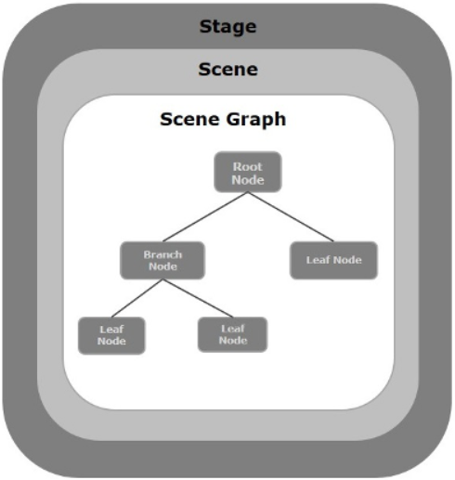
JavaFX. Структура програми
У загальному випадку програма JavaFX буде мати три основні компоненти, а саме Stage, Scene та Nodes, як показано на діаграмі.

Slide 13
JavaFX. Структура програми. Stage
Етап (вікно) містить усі об'єкти програми JavaFX. Він представлений класом Stage пакету javafx.stage . Первинна стадія створюється самою платформою. Створений об'єкт stage передається як аргумент методу start() класу Application (пояснення у наступному розділі).
Етап має два параметри, що визначають його положення, а саме: ширина та висота . Він ділиться на область вмісту та прикраси (рядок заголовка та кордону).
Є п'ять типів доступних етапів.
Прикрашений
незабарвлений
прозорий
уніфікований
Корисність
Ви повинні викликати метод show () для відображення вмісту сцени.

Slide 14
JavaFX. Структура програми. Scene
Сцена представляє фізичний вміст програми JavaFX. Він містить весь вміст графа сцени. Клас Scene пакету javafx.scene представляє об'єкт сцени. У цьому випадку об'єкт сцени додається лише до однієї сцени.
Ви можете створити сцену, створивши екземпляр класу сцени. Ви можете вибрати розмір сцени, передавши її розміри (висоту та ширину) разом із кореневим вузлом її конструктору.

Slide 15
JavaFX. Структура програми. Граф сцени та вузли
Граф сцени - це деревоподібна структура даних (ієрархічна), що представляє вміст сцени. Навпаки, вузол є візуальним/графічним об'єктом графа сцени.
Вузол може включати -
Геометричні (графічні) об'єкти (2D і 3D), такі як – Коло, Прямокутник, Багатокутник тощо.
Елементи управління інтерфейсу, такі як – кнопка, прапорець, поле вибору, область тексту тощо.
Контейнери (панелі макетів), такі як прикордонна панель, сітка, потокова панель тощо.
Медіа-елементи, такі як аудіо, відео та зображення об'єктів.
Клас Node пакету javafx.scene представляє вузол JavaFX, цей клас є суперкласом всіх вузлів.

Slide 16
JavaFX. Структура програми. Граф сцени та вузли
Як обговорювалося раніше, вузол має три типи –
Кореневий вузол . Перший граф сцени називається кореневим вузлом.
Вузол розгалуження / батьківський вузол . Вузол з дочірніми вузлами називається вузлами розгалуження / батьківського вузла. Абстрактний клас з ім'ям Parent пакет javafx.scene є базовим класом всіх батьківських вузлів, і ці батьківські вузли будуть наступні типи:
Група. Вузол групи – це колективний вузол, який містить перелік дочірніх вузлів. Коли візуалізується вузол групи, всі його дочірні вузли відображаються в порядку. Будь-яке перетворення, стан ефекту, застосоване до групи, буде застосовано до всіх дочірніх вузлів.
Регіон – це базовий клас всіх елементів керування інтерфейсу користувача, заснованих на вузлі JavaFX, таких як Chart, Pane і Control.
WebView – цей вузол керує веб-движком та відображає його вміст.
Кінцевий вузол - вузол без дочірніх вузлів називається кінцевим вузлом. Наприклад, Rectangle, Ellipse, Box, ImageView, MediaView є прикладами кінцевих вузлів.
Обов'язково передати кореневий вузол графу сцени. Якщо група передається як root, всі вузли будуть обрізані до сцени і будь-яка зміна розміру сцени не вплине на макет сцени.

Slide 17
JavaFX. Структура програми. Створення програми
Щоб створити JavaFX, вам потрібно створити екземпляр класу Application і реалізувати його абстрактний метод start () . У цьому методі ми напишемо код програми JavaFX.
Клас програми
Клас Application пакета javafx.application є точкою входу програми JavaFX. Щоб створити JavaFX, вам потрібно успадкувати цей клас і реалізувати його абстрактний метод start () . У цьому методі потрібно написати весь код для графіки JavaFX
В основному методі ви повинні запустити програму, використовуючи метод launch () . Цей метод внутрішньо викликає метод start() класу Application, як показано у наступній програмі.

Slide 18
JavaFX. Структура програми. Створення програми
public class HelloApplication extends Application { @Override public void start(Stage primaryStage) throws IOException { /*Code for JavaFX application. (Stage, scene, scene graph)*/ } public static void main(String[] args) { launch(args); } }
У методі start () для створення типової програми JavaFX необхідно виконати такі кроки:
Підготуйте графік сцени з необхідними вузлами.
Підготуйте сцену із необхідними розмірами та додайте до неї граф сцени (кореневий вузол графа сцени).
Підготуйте сцену та додайте сцену до сцени та відобразіть вміст сцени.

Slide 19
JavaFX. Структура програми. Підготовка графа сцени
За вашим додатком, вам потрібно підготувати граф сцени з необхідними вузлами. Оскільки кореневий вузол є першим вузлом, необхідно створити кореневий вузол. Як кореневий сайт ви можете вибрати з групи, регіону або WebView .
Група – вузол групи представлений класом з ім'ям Group, який належить пакету javafx.scene , ви можете створити вузол Group, створивши примірник цього класу, як показано нижче.
Group root = New Group();
Метод getChildren() класу Group надає вам об'єкт класу ObservableList, який містить вузли. Ми можемо отримати цей об'єкт і додати до нього вузли, як показано нижче.
//Retrieving the observable list object ObservableList list = root.getChildren(); //Setting the text object as a node list.add(NodeObject);
Ми також можемо додати об'єкти Node до групи, просто передавши їх класу Group та його конструктору під час створення екземпляра, як показано нижче.
Group root = New Group (NodeObject);

Slide 20
JavaFX. Структура програми. Підготовка графа сцени
Регіон – це базовий клас всіх елементів керування інтерфейсу користувача, заснованих на вузлах JavaFX, наприклад:
Діаграма – цей клас є базовим класом усіх діаграм і належить пакету javafx.scene.chart .
Цей клас має два підкласи – PieChart та XYChart . Ці два, своєю чергою, мають підкласи, такі як AreaChart, BarChart, BubbleChart тощо. буд., використовувані малювання різних типів діаграм площині XY в JavaFX.
Ви можете використовувати ці класи для вбудовування діаграм у вашу програму.
Панель – Панель – це базовий клас всіх панелей макета, таких як AnchorPane, BorderPane, DialogPane тощо .
Ви можете використовувати ці класи для вставлення визначених макетів у вашу програму.
Елемент управління – це базовий клас елементів управління інтерфейсу користувача, таких як Accordion, ButtonBar, ChoiceBox, ComboBoxBase, HTMLEditor і т. д. Цей клас належить пакету javafx.scene.control .
Ви можете використовувати ці класи для вставки різних елементів інтерфейсу користувача у ваш додаток.

Slide 21
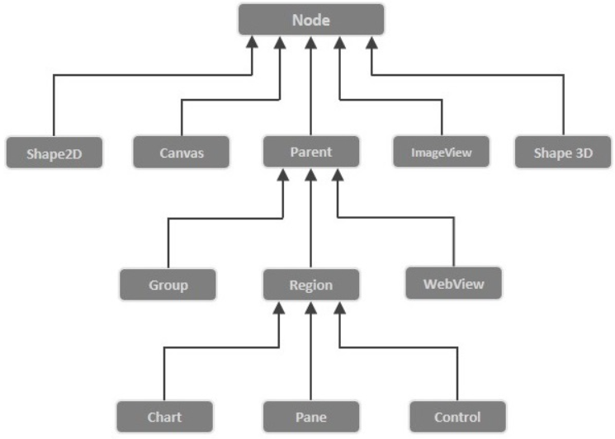
JavaFX. Структура програми. Підготовка графа сцени
//Creating a Stack Pane StackPane pane = New StackPane(); //Adding text area to the pane ObservableList list = pane.getChildren(); list.add(NodeObject);
WebView – цей вузол керує веб-движком та відображає його вміст.
Нижче наведено схему, що представляє ієрархію класів вузлів JavaFX.

Slide 22
JavaFX. Структура програми. Підготовка сцени
Сцена JavaFX представлена ​​класом Scene пакету javafx.scene . Ви можете створити сцену, створивши екземпляр цього класу, як показано у наступному блоці коду. При створенні екземпляра обов'язково передавати кореневий об'єкт у конструктор класу сцени.
Scene scene = new Scene(root);
Ви також можете передати два параметри типу double, що становлять висоту і ширину сцени, як показано нижче.
Scene scene = new Scene(root, 600, 300);

Slide 23
JavaFX. Структура програми. Підготовка етапу
Це контейнер будь-якої програми JavaFX, і він надає вікно для програми. Він представлений класом Stage пакету javafx.stage . Об'єкт цього класу передається як параметр методу start() класу Application .
Використовуючи цей об'єкт, можна виконувати різні операції на сцені. Насамперед ви можете виконати наступне –
Встановіть заголовок для етапу, використовуючи метод setTitle() .
Прикріпіть об'єкт сцени до сцени за допомогою методу setScene() .
Відобразіть вміст сцени за допомогою методу show (), як показано нижче.
//Setting the title до Stage. primaryStage.setTitle("Sample application"); //Setting the scene to Stage primaryStage.setScene(scene); //Displaying the stage primaryStage.show();

Slide 24
JavaFX. Структура програми. Життєвий цикл програми
Клас JavaFX Application має три методи життєвого циклу, які:
start() – метод точки входу, де має бути написаний графічний код JavaFX.
stop () – порожній метод, який можна перевизначити, тут ви можете написати логіку для зупинення програми.
init () – порожній метод, який можна перевизначити, але ви не можете створити сцену або сцену цього методу.
Крім цього, він надає статичний метод launch () для запуску JavaFX.
Оскільки метод launch() є статичним, його необхідно викликати зі статичного контексту (зазвичай загального). При кожному запуску програми JavaFX будуть виконуватися такі дії (у тому ж порядку).
Примірник класу програми створено.
Метод init() викликається.
Метод start() викликається.
Модуль запуску очікує завершення програми і викликає метод stop() .

Slide 25
JavaFX. Структура програми. Завершення програми
Коли останнє вікно програми закривається, JavaFX неявно завершується. Ви можете відключити цю поведінку, передавши булеве значення «False» статичному методу setImplicitExit() (має викликатися зі статичного контексту).
Ви можете закрити програму JavaFX явно, використовуючи методи Platform.exit () або System.exit (int).

Slide 26
JavaFX. Структура програми. Приклад 1
package com.example.demo1; import javafx.application.Application; import javafx.scene.Group; import javafx.scene.Scene; import javafx.scene.paint.Color; import javafx.stage.Stage; public class HelloApplication extends Application { @Override public void start(Stage primaryStage) throws Exception { //creating a Group object Group group = new Group(); //Creating a Scene by passing the group object, height and width Scene scene = new Scene(group, 600, 300); //setting color to the scene scene.setFill(Color.BROWN); //Setting the title до Stage. primaryStage.setTitle("Sample Application"); //Adding the scene to Stage primaryStage.setScene(scene); //Displaying the contents of the stage primaryStage.show(); } public static void main(String args[]) { launch(args); } }

Slide 27
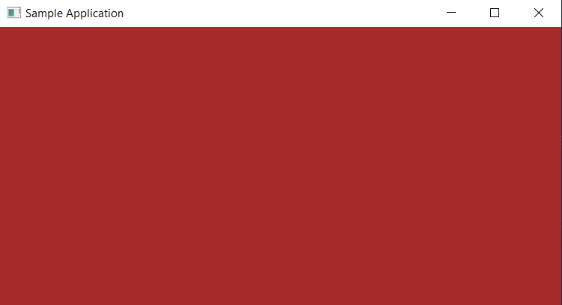
JavaFX. Структура програми. Приклад 1

Slide 28
JavaFX. Структура програми. Приклад 2
package com.example.demo1; import javafx.application.Application; import javafx.scene.Group; import javafx.scene.Scene; import javafx.scene.shape.Line; import javafx.stage.Stage; public class DrawingLine extends Application { @Override public void start(Stage stage) { //Creating a line object Line line = new Line (); //Setting the properties to a line line.setStartX(100.0); line.setStartY(150.0); line.setEndX(500.0); line.setEndY(150.0); // Create a Group Group root = new Group ( line ); //Creating a Scene Scene scene = new Scene ( root , 600 , 300 ); //Setting title to the scene stage.setTitle("Sample application"); //Adding the scene to the stage stage.setScene(scene); //Displaying the contents of a scene stage.show(); } public static void main(String args[]) { launch(args); } }

Slide 29
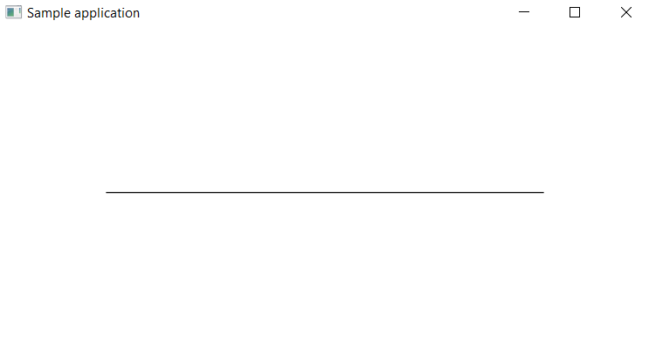
JavaFX. Структура програми. Приклад 2

Slide 30
JavaFX. Структура програми. Приклад 3
package com.example.demo1; import javafx.application.Application; import javafx.collections.ObservableList; import javafx.scene.Group; import javafx.scene.Scene; import javafx.stage.Stage; import javafx.scene.text.Font; import javafx.scene.text.Text; public class DisplayingText extends Application { @Override public void start(Stage stage) { //Creating a Text object Text text = new Text(); //Setting font to the text text.setFont(new Font(45)); //setting the position of the text text.setX(50); text.setY(150); //Setting the text to be added. text.setText("Welcome to \ngithub.com/arg3ntuum/JavaCourseRep"); //Creating a Group object Group root = new Group(); //Retrieving the observable list object ObservableList list = root.getChildren(); //Setting the text object as a node to the group object list.add(text); //Creating a scene object Scene scene = new Scene(root, 600, 300); //Setting title to the Stage stage.setTitle("Sample Application"); //Adding scene to the stage stage.setScene(scene); //Displaying the contents of the stage stage.show(); } public static void main(String args[]){ launch(args); } }

Slide 31
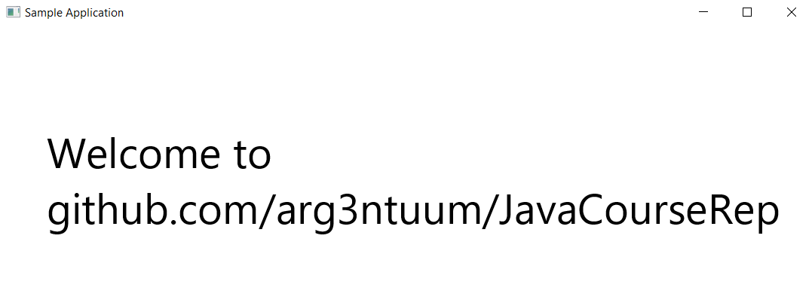
JavaFX. Структура програми. Приклад 3

